Slide 1
BigInteger与BigDecimal
3. 关于NumberFormat

Slide 2
NumberFormat类
NumberFormat类是 java.text 包中的一个工具类，它的主要作用是对数值进行格式化，得到期望格式的字符串
例如，当你期望将数字转换为百分比格式时，如果输入 0.37 ，将得到 37% ；
注意：只要对象的本质是数值，均可格式化！
例如：BigInteger、BigDecimal、String等
格式化后得到的是StringBuffer对象
一定程度上，你可以把StringBuffer直接理解为String
NumberFormat类是抽象类，不可以直接创建对象。

Slide 3
预置的几种NumberFormat
你可以通过NumberFormat的几个静态方法得到预置的NumberFormat对象：
方法 | 说明
public static final NumberFormat getInstance() | 获取对象，等效于getNumberInstance()
public static final NumberFormat getNumberInstance() | 获取格式化为数字的对象
public static final NumberFormat getIntegerInstance() | 获取格式化为整型数的对象
public static final NumberFormat getCurrencyInstance() | 获取格式化为货币样式的对象
public static final NumberFormat getCurrencyInstance(Locale) | 获取格式化为指定地区的货币样式的对象
public static final NumberFormat getPercentInstance() | 获取格式化为百分比的对象

Slide 4
执行格式化
调用NumberFormat对象的format()方法即可得到格式化后的String结果，例如：
double value = 93.27;
BigDecimal number = BigDecimal.valueOf(value);
NumberFormat currency = NumberFormat.getCurrencyInstance();
String result = currency.format(number);
System.out.println(result);
输出结果为：
￥93.27

Slide 5
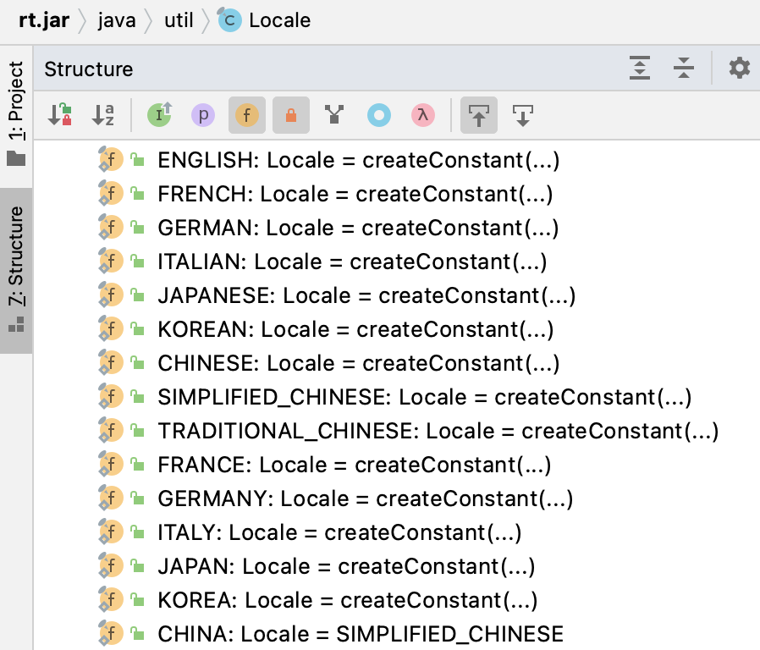
关于Locale对象
可以通过Locale的静态常量获取该类型的对象，例如：

Slide 6
NumberFormat小结
使用NumberFormat可以将数值格式化为特定的格式，包括：
数字
整型数
货币样式（可设置地区）
百分比
只要数据的本质是数值，都可以格式化；
先通过NumberFormat的静态方法获取对象，再调用format()方法即可得到格式化后的字符串。
根据期望的目标格式，调用不同的方法；
得到的结果是StringBuffer对象。

